Slide 1
MĨ THUẬT LỚP 3

Slide 3
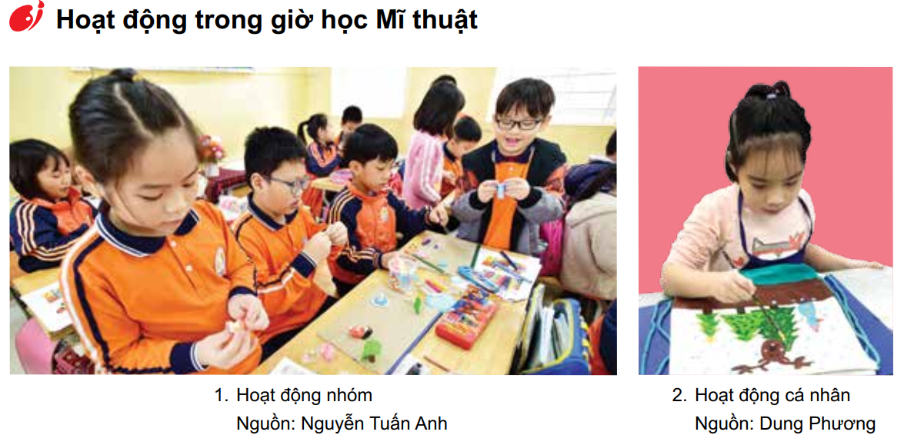

Slide 4
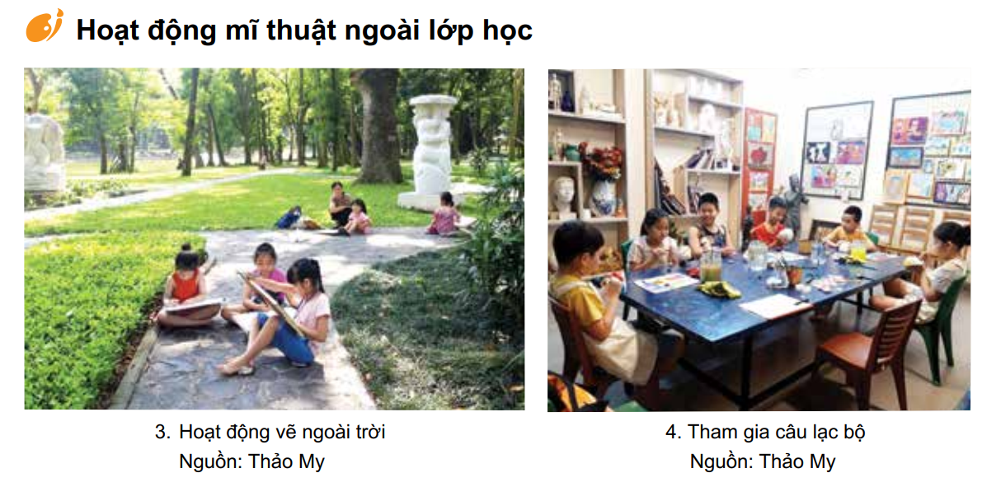

Slide 7
